Slide 1
Primena Mapper algoritma na Netflix podacima
Nikola Veselinović
Kosta Grujčić

Slide 2
Opis skupa podataka
Kompanija Netflix je 2009. godine započela takmičenje, čiji je cilj bio dizajniranje modela za preporučivanje filmova korisnicima Netflix servisa
Javno dostupni skup podataka se sastoji od baze podataka filmova i korisnika
Konačna rešenja su proverena na privatnom skupu podataka na osnovu kojih je vršeno ocenjivanje timova

Slide 3
Opis skupa podataka
Baza podataka filmova se sastoji od identifikatora filma, naziva filma i datuma njegovog objavljivanja
Baza podataka korisnika se sastoji od identifikatora korisnika, identifikatora filma, ocene filma i datuma kada se ocena desila
Postoji ukupno 17770 filmova i 480189 korisnika
Glavna metrika je koren srednjekvadratnog odsupanja (eng. RMSE)

Slide 4
Pristup
Osnovni model je plitka neuronska mreža
Nakon obučavanja neuronske mreže vrši se topološka analiza podataka

Slide 5
Rad sa podacima
Podaci se prečišćavaju u cilju eliminisanja filmova sa malo ocena i korisnika koji su malo ocenjivali
Podaci o filmovima i korisnicima se potom utapaju u niskodimenzione prostore jer pretpostavljamo da su korisnici kao i filmovi međusobno zavisni
Za testiranje je korišćeno 100000 instanci, dok su ostale korišćene za obučavanje

Slide 6
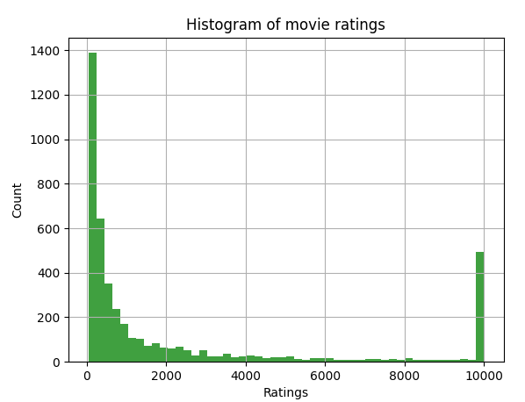
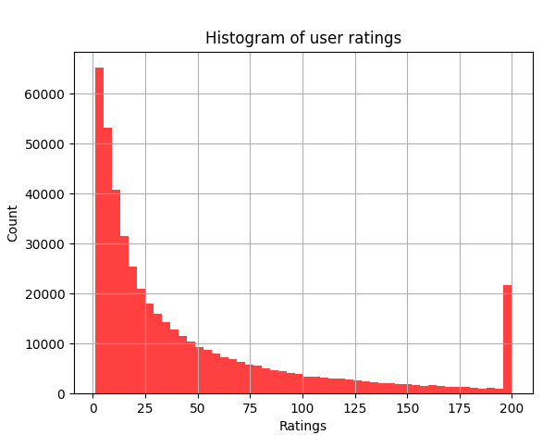
Raspodela ocena korisnika i filmova

Slide 7
Utapanje
Za utapanje podataka o filmovima i korisnicima korišćen je poseban sloj u Keras biblioteci – Embedding
Za dimenzije prostora je uzet četvrti koren izvornog broja atributa

Slide 8
Rezultati obučavanja
Za konstrukciju neuronske mreže je korišćena biblioteka Keras
Pored ulaznog i izlaznog sloja, postoji samo jedan skriveni sloj od 256 neurona
Model je treniran jednu epohu upotrebom Adam optimizatora minimizujući srednjekvadratno odstupanje

Slide 9
Rezultati obučavanja
Training set | Validation set | Test set
0.8962 (MSE) | 0.8193 (MSE) | 0.8221 (MSE)
0.9467 (RMSE) | 0.9052 (RMSE) | 0.9067 (RMSE)

Slide 10
Topološka analiza podataka
Neformalno: Topologija nad podatcima predstavlja odnos elemenata baze podataka u prostoru (može biti i fomalizacija klastera)
Često, diskretna reprezentacija topoloskih podataka je svedena na simplicijalne komplekse

Slide 11
Mapper
Mapper je jedna od, ako ne i, najčešće korišćena topološka reprezentacija podataka
On interpretira bilo kakvu listu podataka u R^{n} kao „oblak tacaka“, i pretvara ga u uprošćen topološki graf

Slide 12
Mapper
Za mapiranje podataka koristimo KeplerMapper
Konstruišemo i prosledjujemo pokrivanjem i podskup inverya glavnog skupa
Kao poslednji parametar prosledjujemo algoritam za klasterovanje u nasem slucaju koristimo 2 kako bi mogli da ih upredimo

Slide 13
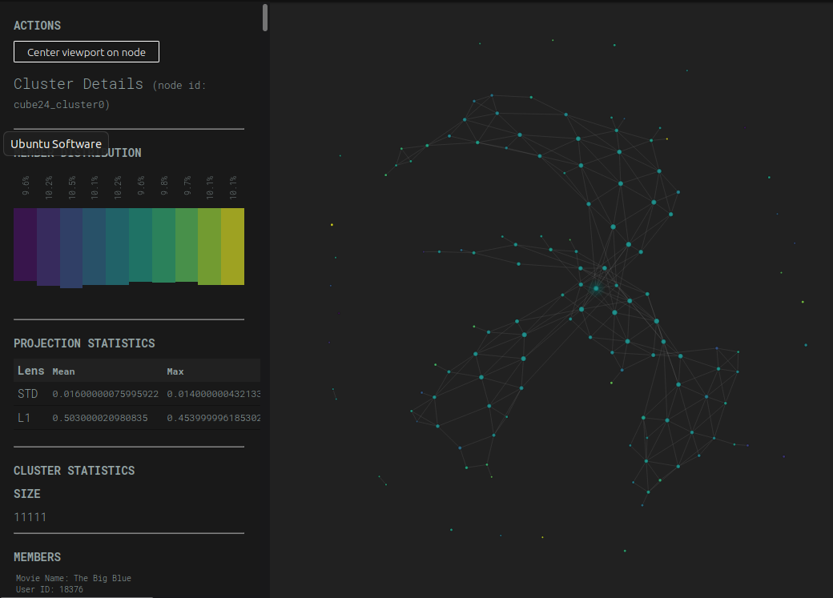
Algoritam za klasterovanje: AgglomerativeClustering

Slide 14
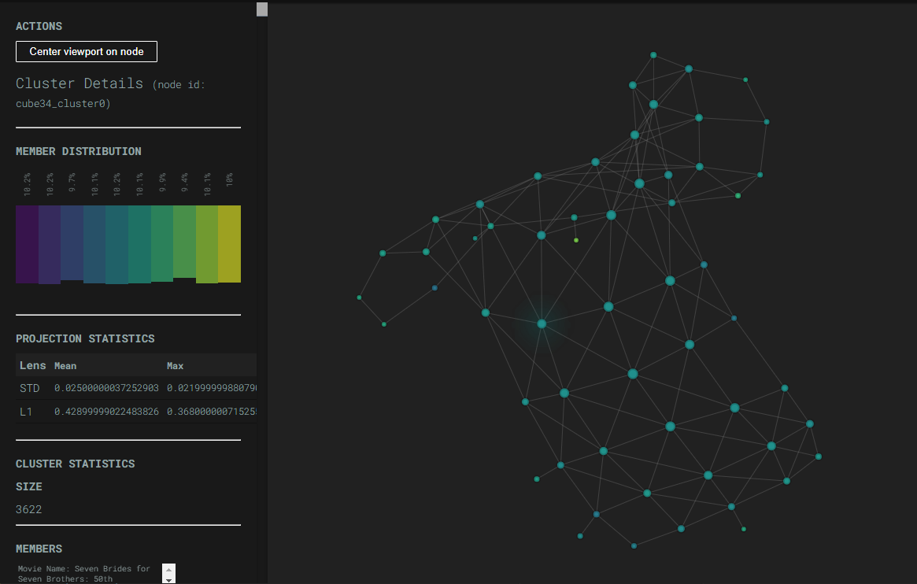
Algoritam za klasterovanje: DBSCAN

Slide 15


